Slide 1
الحاويات جغرافية النقل
رفاء مهاوي هاني

Slide 2
الحاوية (حاوية الشحن)
الحاويات المتنقلة أو الحاويات متعددة الوسائط هي صناديق كبيرة بابعاد قياسية يتم من خلالها شحن وتخزين المنتجات والمواد الخام خلال عملية نقل البضائع من موقع إلى موقع سواء عن طريق البحر أو الجو أو القطارات أو الشاحنات، وتتواجد عدة أحجام لحاويات الشحن من 20 قدما إلى 45 قدما.

Slide 3
أنواع الحاويات حسب الاستخدام:
حاويات نقل عام وتسمى الحاويات الجافة (بالإنجليزية: Dry container)‏
حاويات مبردة لنقل المواد الغذائية التي تحتاج تبريد (بالإنجليزية: Refrigerated container)‏.
حاويات السقف المفتوح (بالإنجليزية: Open container)‏.

Slide 4
الحاويات حسب الحجم
 | الطول | العرض | الارتفاع | الحجم أو السعة بالقدم المكعب | الحجم أو السعة بالمتر المكعب من الداخل
20 قدم | 20 قدم=5.899 متر | 8 قدم=2.35 متر | 8.6 قدم= 2.386 متر | 1170 قدم مكعب | 33 متر مكعب
40 قدم عادي | 40 قدم = 12.02 متر | 8 قدم=2.35 متر | 8.6 قدم= 2.386 متر | 2088 قدم مكعب | 67 متر مكعب
40 قدم عالي الارتفاع HQ | 40 قدم = 12.02 متر | 8 قدم=2.35 متر | 9.91 قدم= 2.756 متر | 2412 قدم مكعب | 77 متر مكعب
45 قدم عالي الارتفاع HQ | 45 قدم = 13.52 متر | 8 قدم=2.35 متر | 9.91 قدم= 2.756 متر | 2797.73 قدم مكعب | 87 متر مكعب

Slide 5
مزايا ونقاط ضعف الحاويات
مزايا الحاويات
مزايا الحاويات عديدة، وهو ما يفسر التوسع الهائل لاستعمالها بعد الحرب العالمية الثانية، ومن بين هذه المزايا:
حماية أفضل للبضائع من التلف ومن السرقة، مما ترتب عن ذلك أقساط مواتية للتأمين الخاص بالبضائع.
سرعة في الشحن، إعادة الشحن والتفريغ
الاقتصاد في التعبئة، التخزين والمناولة.
إمكانية تشخيص السلع، والمتابعة اللوجيستيكية.
نقاط ضعف الحاويات
تكلفة شراء الحاويات الغالية (ولكن يوجد إمكانية الشراء من شركات الشحن المتخصصة في هذا المجال)
الحاجة الدائمة إلى الصيانة الدورية (إعادة الطلاء، إزالة الصدأ ،...الخ) أو الإصلاح (الأجنحة، وأقفال الأبواب، وقطع الغيار ،...الخ)
في بعض الأحيان هناك تكلفة تدفع عند رجوع الحاويات فارغة.
توحيد قياسات الحاويات، مما يؤثر سلبا على شحن بعض السلع التي لا يمكن نقلها في الحاويات المعروفة.
صعوبات في مجالات التخليص في بعض الدول غير المنظمة إلى الاتفاقية الدولية للحاويات.
صعوبات قد تواجهها بعض الحاويات الخاصة أو الحاويات ذات الحجم الكبير في الموانئ الصغيرة أو سيئة التجهيز.

Slide 6
نظرية الأرتال
نظرية الأرتال أو نظرية الطابور أو نظرية صفوف الإنتظار أو نظرية الاِصْطِفاف (بالإنجليزية: Queuing theory)‏ هي دراسة رياضية لصفوف الانتظار (أو الطوابير).
تمكن النظرية من التحليل الرياضي للعديد من العمليات ذات الصلة، بما في ذلك القدوم إلى نهاية الطابور والانتظار في الطابور (عملية تخزين أساساً) وخدمة من في مقدمة الطابور من قِبل الخادم أو الخوادم. تسمح النظرية باشتقاق وحساب العديد من مقاييس الأداء، بما في ذلك معدل وقت الانتظار في الطابور أو النظام والعدد المتوقع ممن ينتظرون أو يتلقون الخدمة واحتمال مواجهة النظام لبعض الحالات كأن يكون فارغاً أو ممتلئاً أو وجود خادم شاغر أو الانتظار لبعض الوقت حتى يمكنه تلقي الخدمة.
نظرية الطابور عموماً تعتبر فرعاً من بحث العمليات، لأن النتائج تستخدم غالباً عند اتخاذ القرارات التجارية بشأن الموارد اللازمة لتقديم الخدمة. وهي قابلة للتطبيق في طائفة واسعة من الحالات التي قد تُواجَه في مجال الأعمال المالية والتجارية والصناعة والرعاية الصحية والخدمات العامة والهندسة. التطبيقات تصادفنا غالباً في حالات خدمة العملاء وكذلك في النقل والاتصالات السلكية واللاسلكية (مع ملاحظة أن هناك ما يدعى "ride theory" وهي تذكر أحياناً، لكنه من غير المؤكد ما إذا كانت صحيحة). ونظرية الطابور قابلة للتطبيق مباشرة لأنظمة النقل الذكية ومراكز المكالمات والشبكات والاتصالات السلكية واللاسلكية وطوابير الخوادم وطوابير المحطات الطرفية للحاسبات الكبرى وأنظمة الاتصالات المتقدمة وحركة السير.

Slide 7
تطبيق نظرية الارتال في مجال قطاع النقل البحري (مؤاني دولة قطر)

Slide 8
وبالتالي نضع الفرضيات الاتية
ان الاسطول البحري القطري لايحتوي على وحدات متشابها من حيث النوع والحمولة والسرعة وان السلع المعروضة للنقل مختلفة هي الاخرى كما ونوعا وبالامكان ان تنقل مواني قطرية متعددة وفي اوقات وظروف مختلفة وان الخدمة الملاحية المقدمة لكل نوع من انواع السفن المترددة على هذه الموانئ قد اختلفت وفقا لنوع وصنف الميناء
ان ماتاخذه تلك السفن من وقت في الطابور للانتظار هو اقل بكثير من الوقت الذي تقضيه سفن اخرى عند موانئ قطرية قد اخذت وظائف متعددة تمثلت ب(الحاويات ,مواد نفطية ,تجاري خدمات عامة )

Slide 9
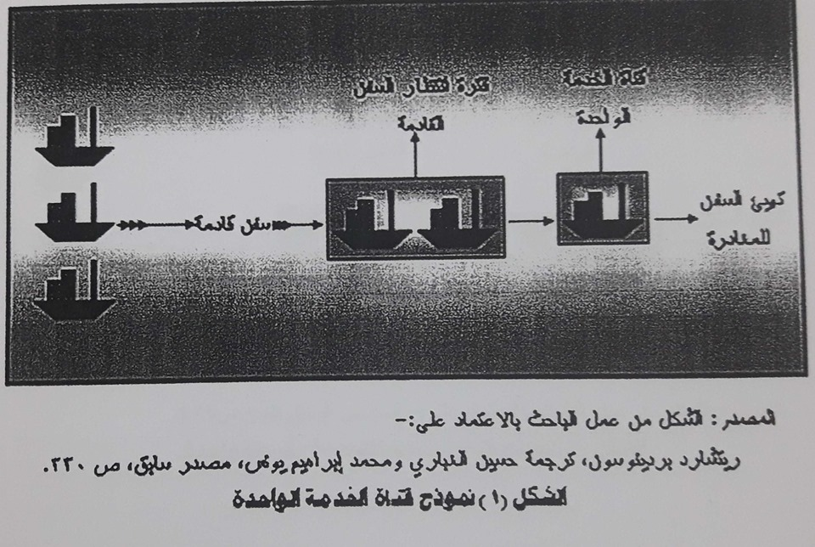

Slide 10
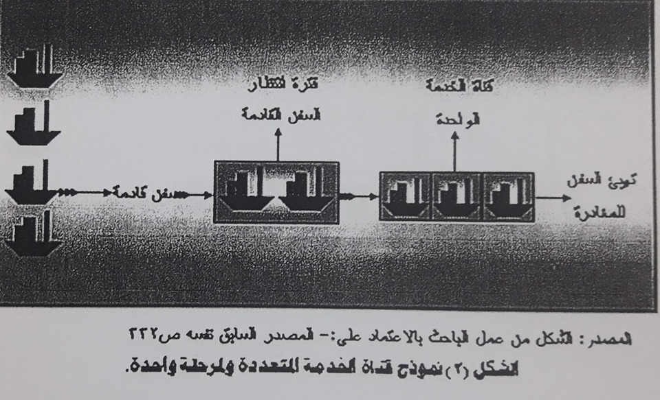

Slide 11
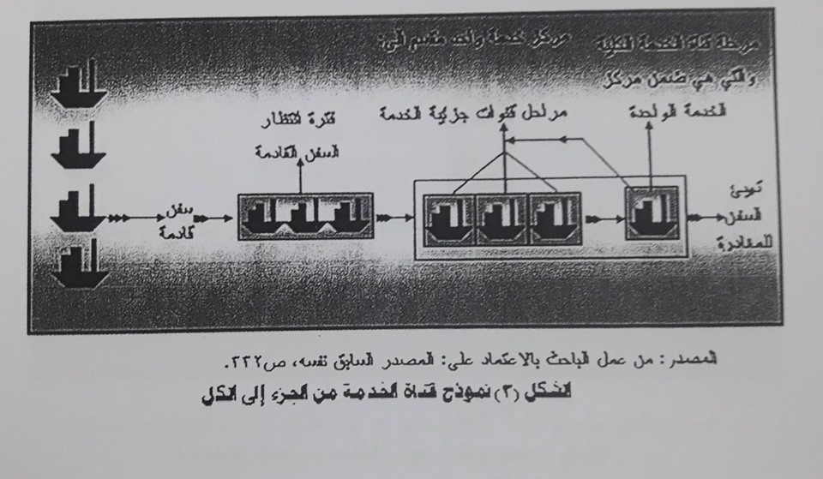

Slide 12
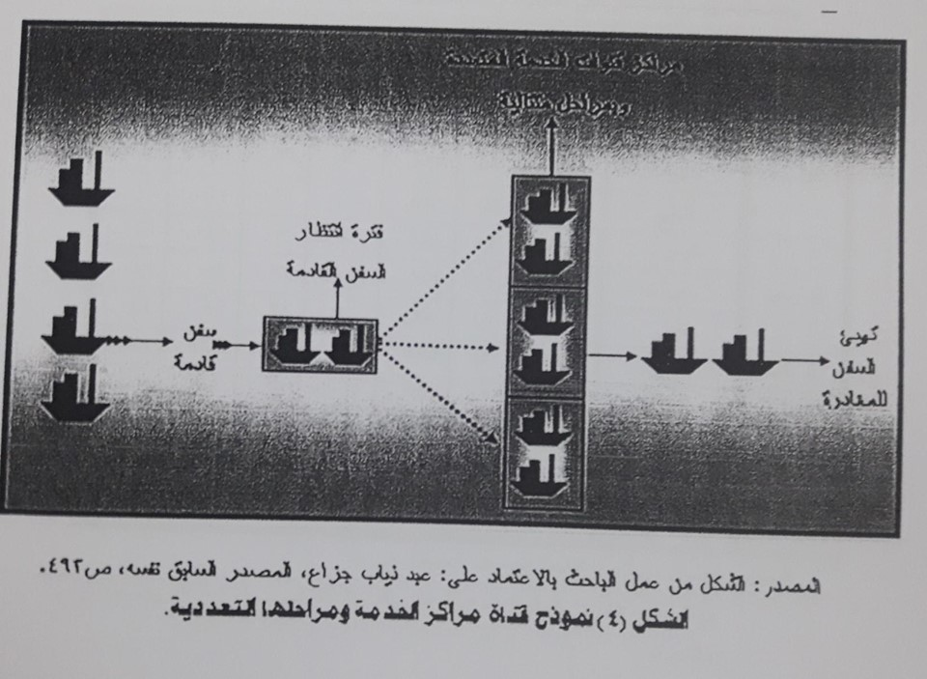

Slide 13
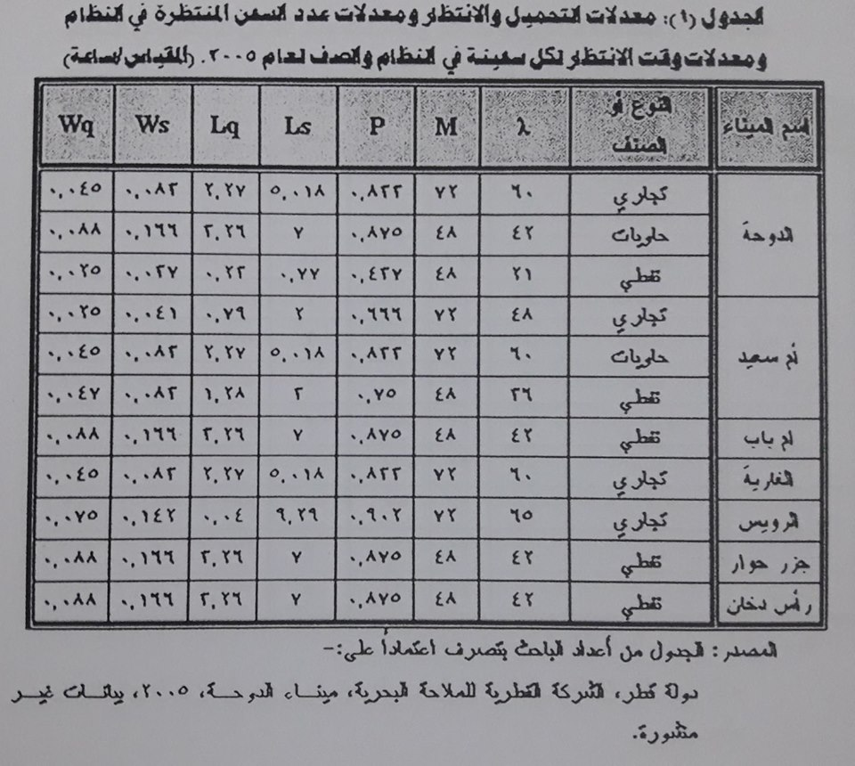

Slide 14
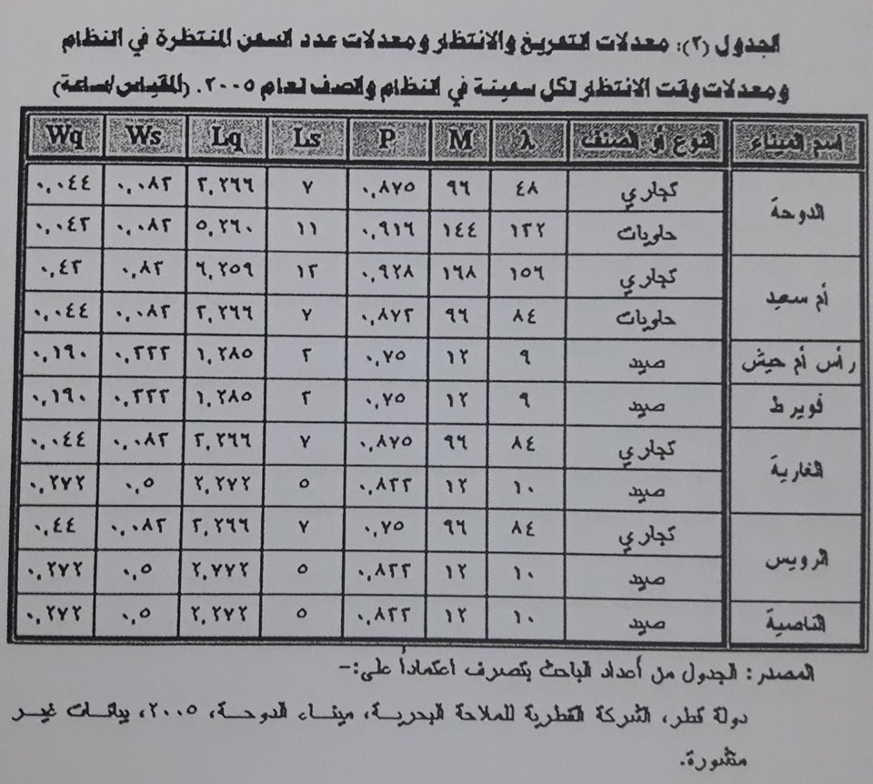

Slide 15
